Slide 1
소프트웨어공학(002)
협업용 커뮤니케이션 시스템
6조
20193009 이원준
20193079 박주성
20193071 김영태
20193043 남강민

Slide 2
A Table of Contents.
1
프로그램 주제 및 기술 소개
4
테스팅
2
클래스 다이어그램
5
위험분석
3
소스코드 및 설계서
6
최종 프로그램 시연

Slide 3
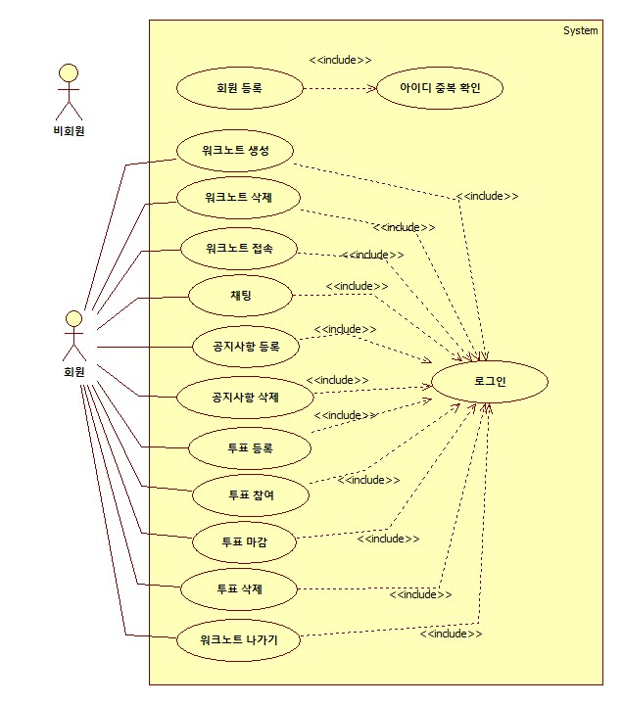
Part 1,
개요
프로그램 주제 및 기술 소개
주제
협업용 커뮤니케이션 시스템
목적
조직 내부의 협업능력을 증진하는 협업 커뮤니케이션 툴
기능
워크노트 관리(생성/삭제)
채팅 관리(등록)
공지사항 관리(등록/삭제)
투표 관리(등록/삭제/마감/참여)
사용 기술
JAVA SWING
JAVA SOCKET PROGRAMMING
MYSQL
JDBC

Slide 4
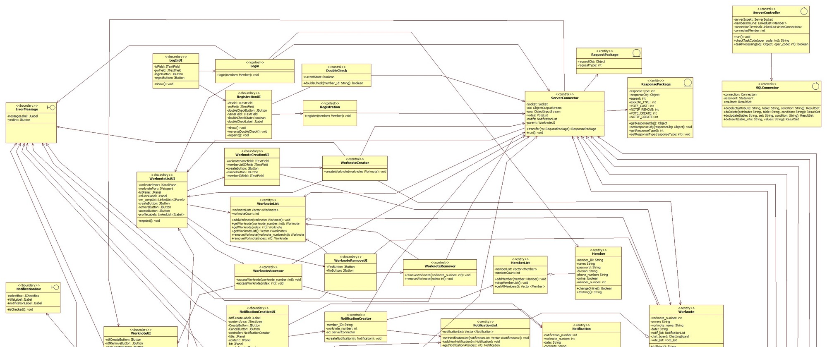
Part 2,
클래스 다이어그램

Slide 5
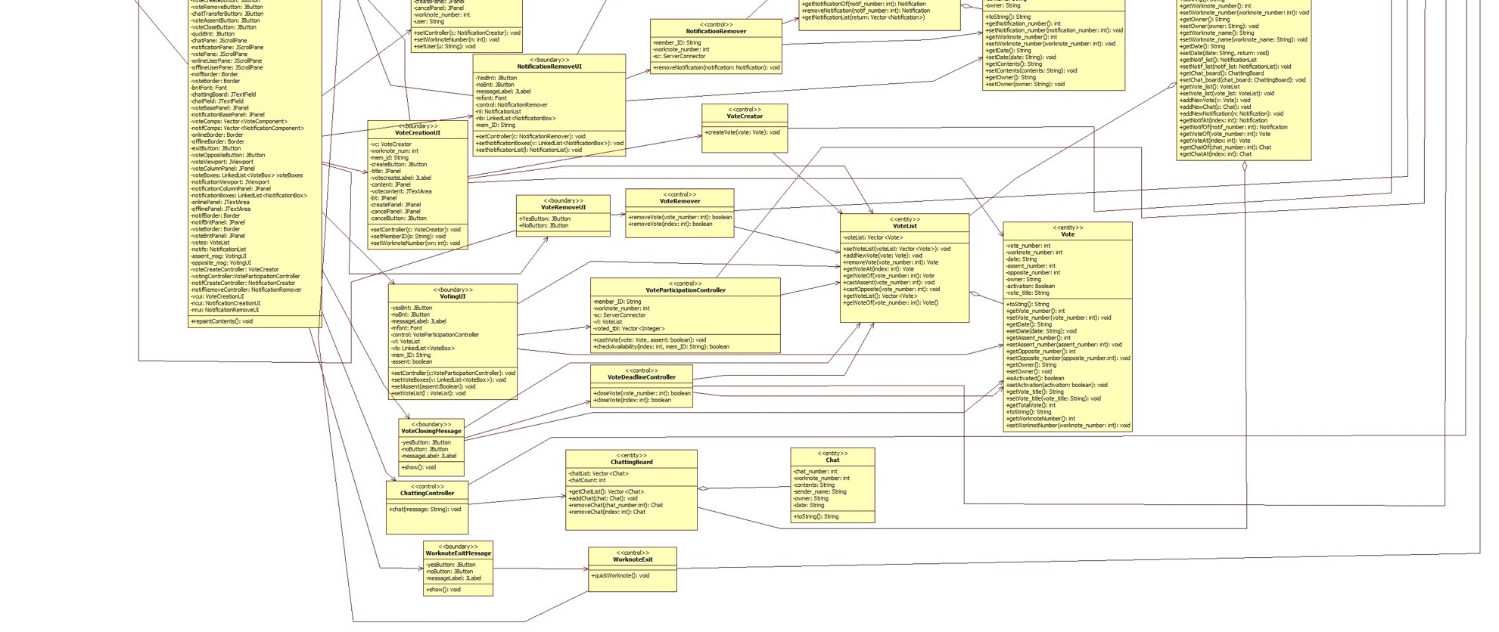
Part 2,
클래스 다이어그램

Slide 6
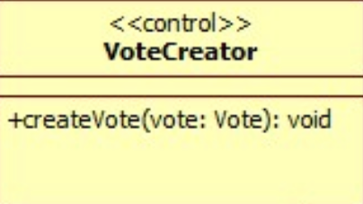
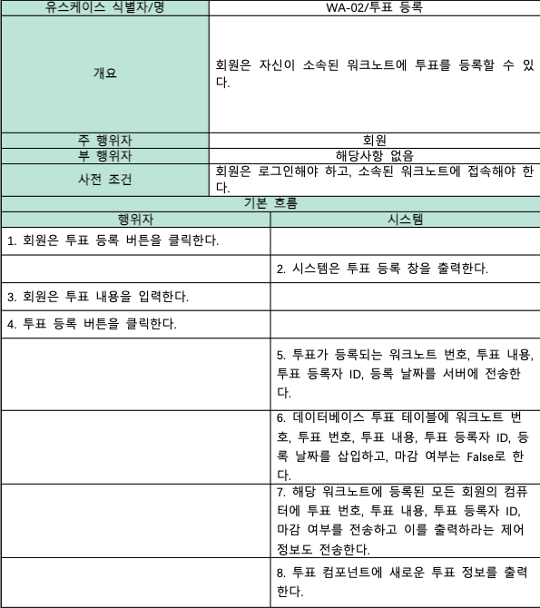
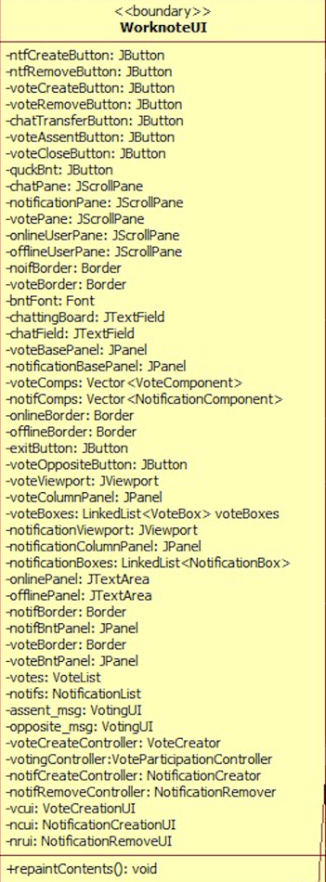
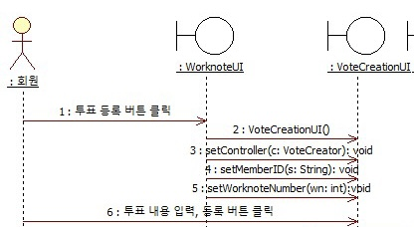
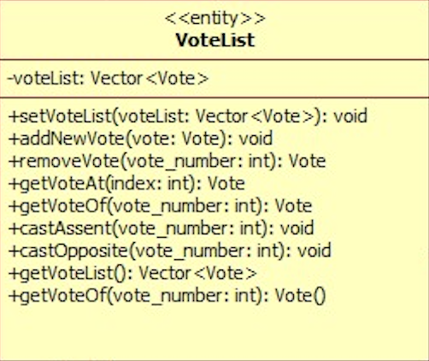
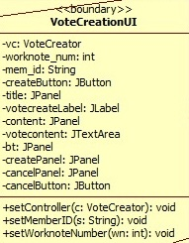
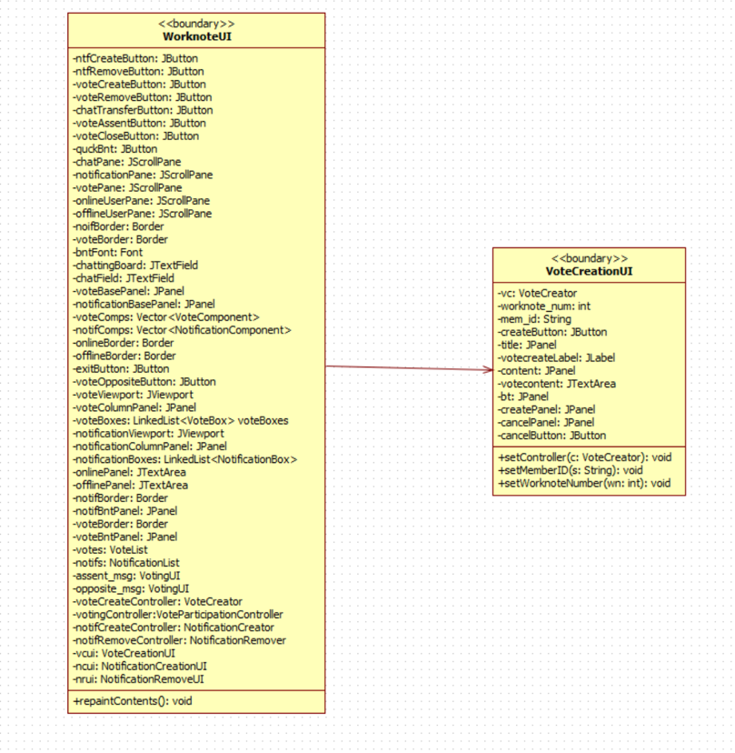
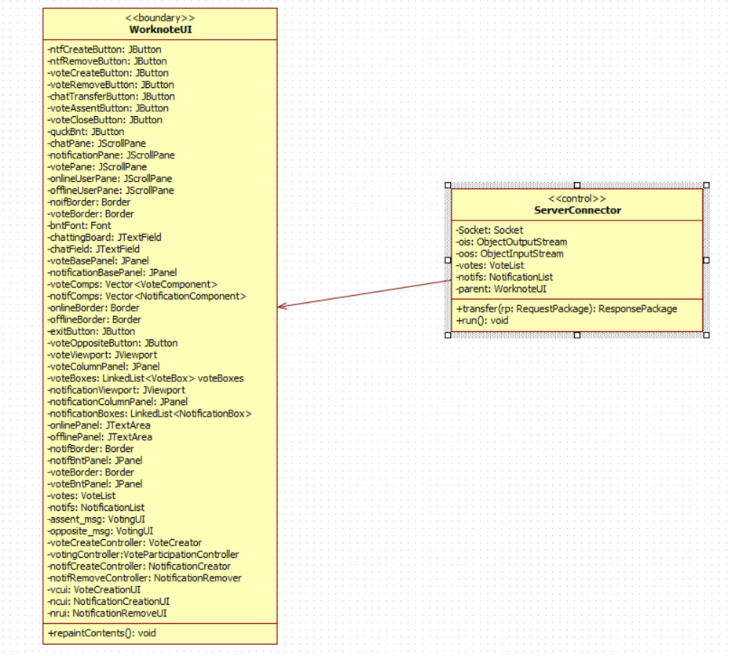
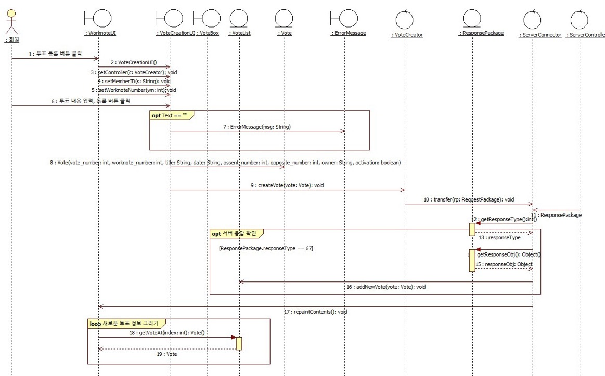
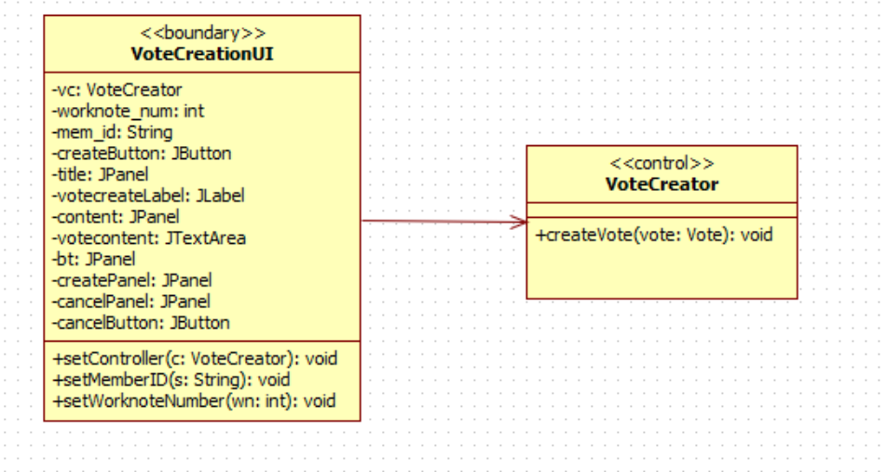
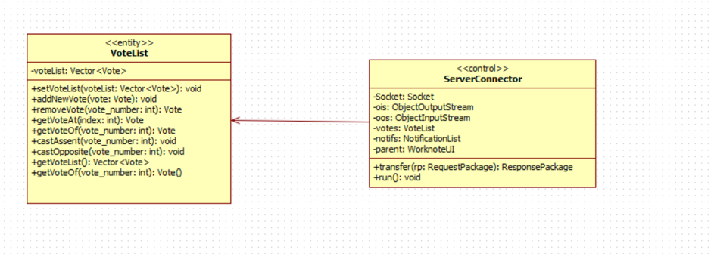
Part 3,
소스코드 및 설계서
(1) 투표 등록

Slide 7
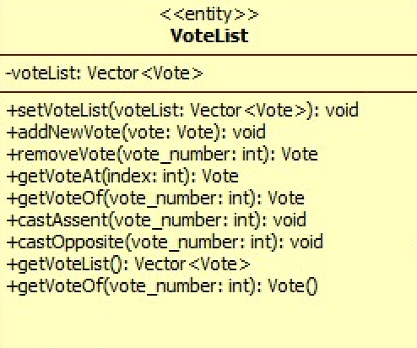
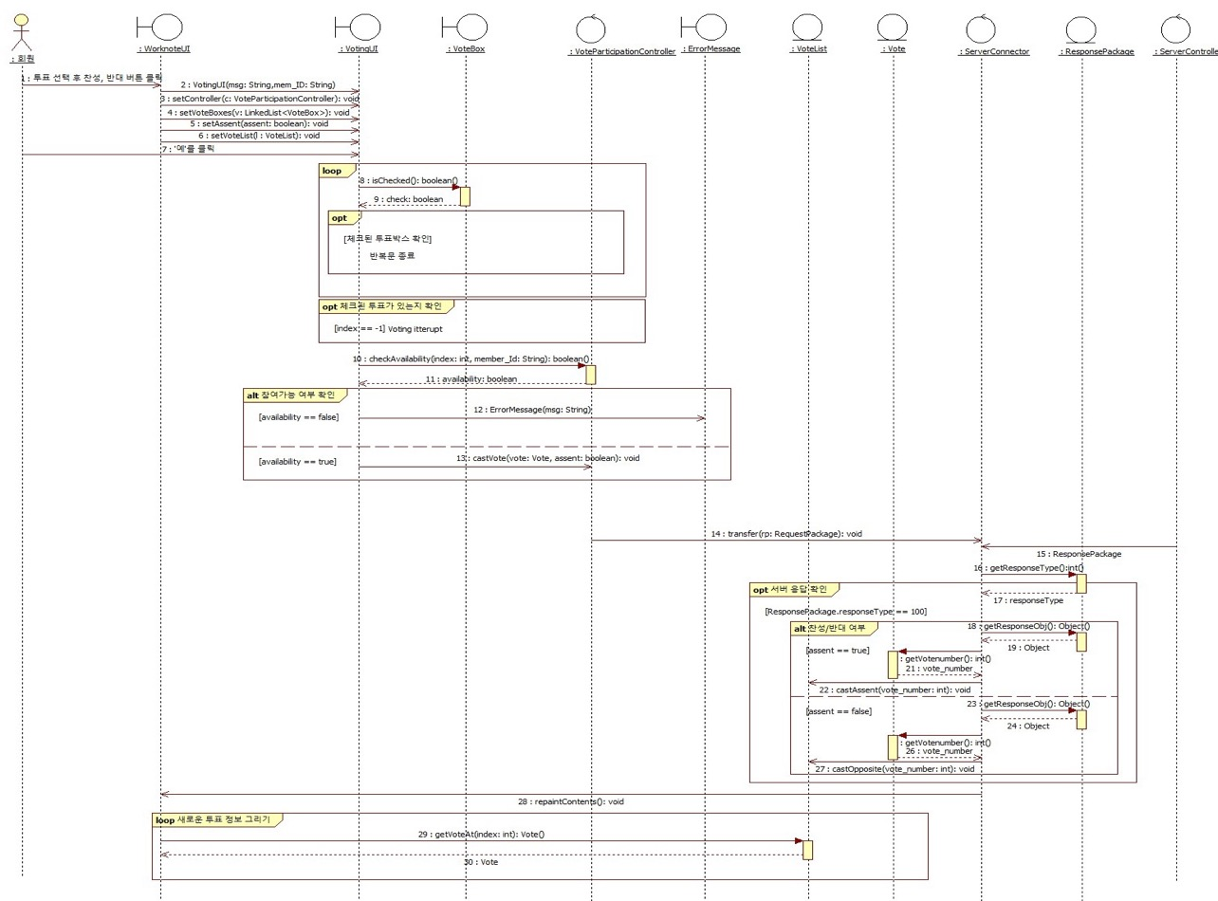
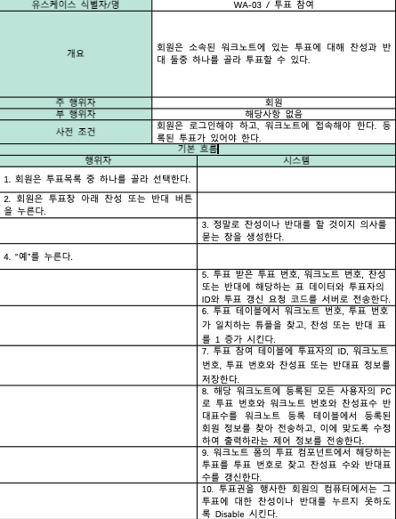
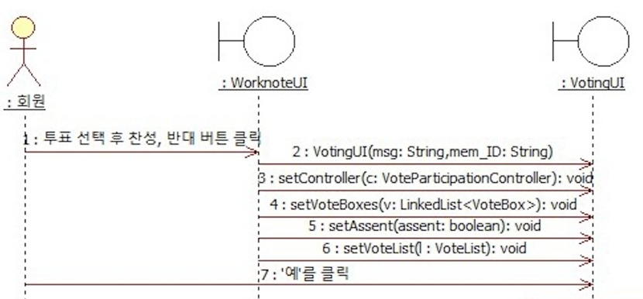
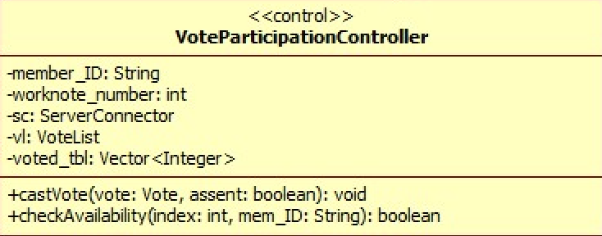
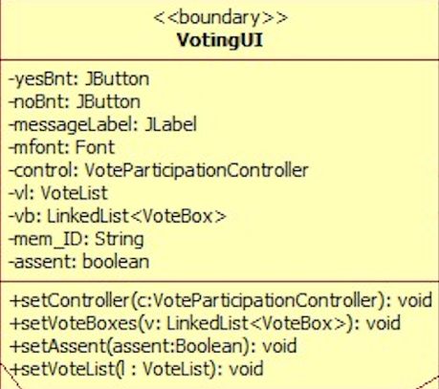
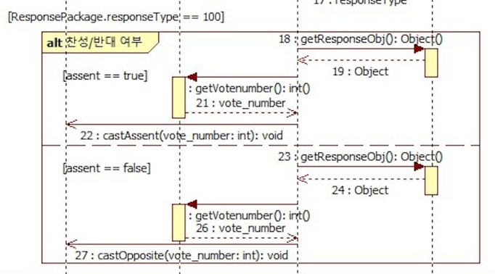
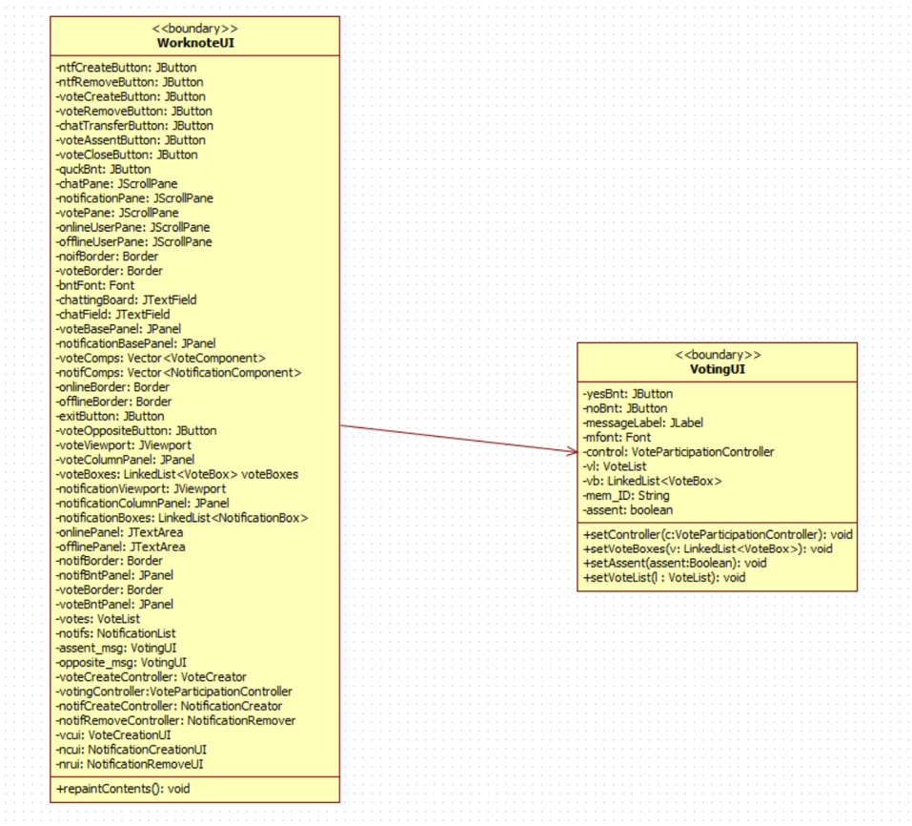
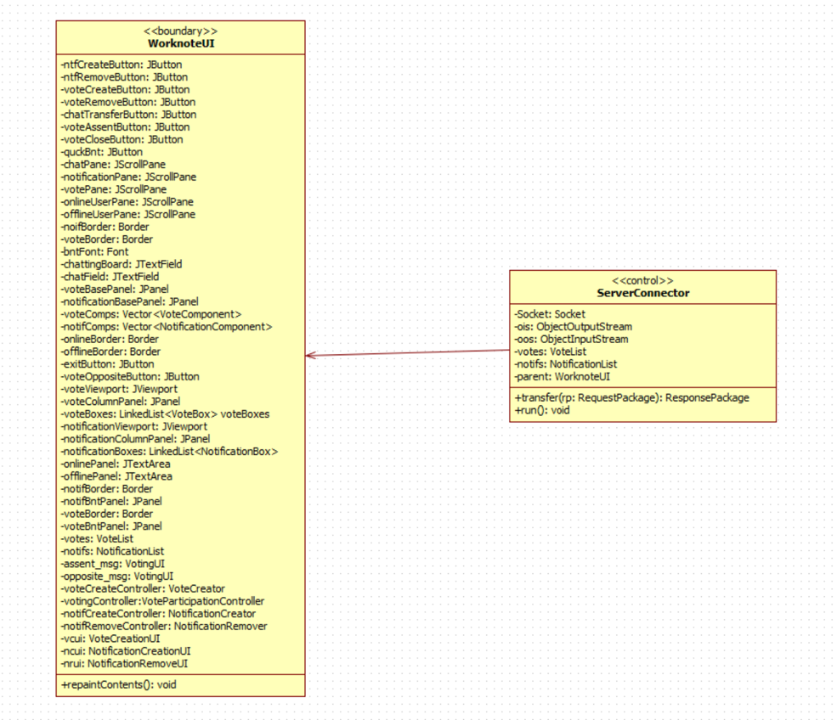
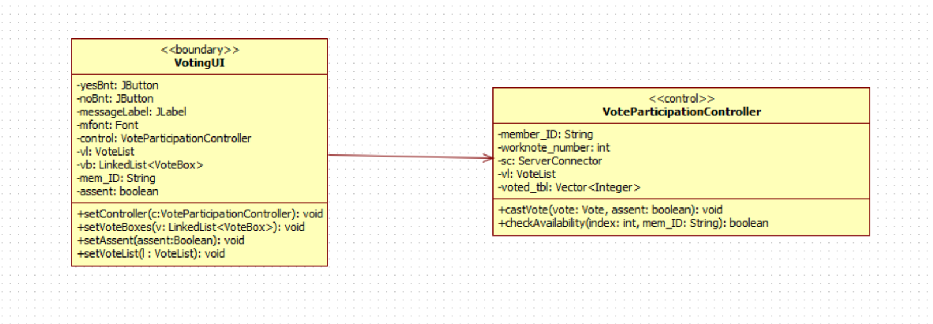
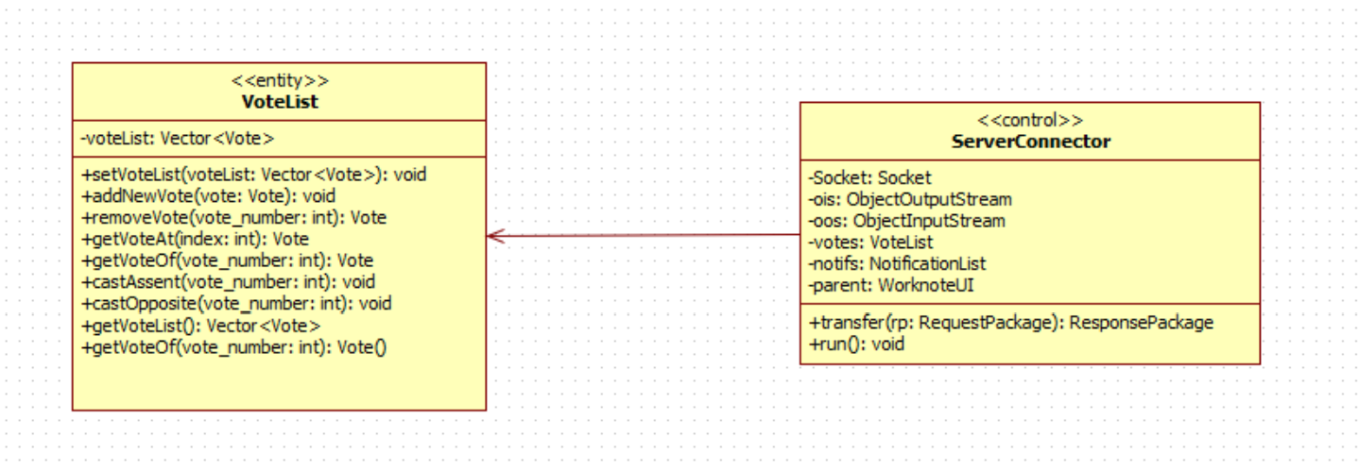
Part 3,
소스코드 및 설계서
(2) 투표 참여

Slide 8
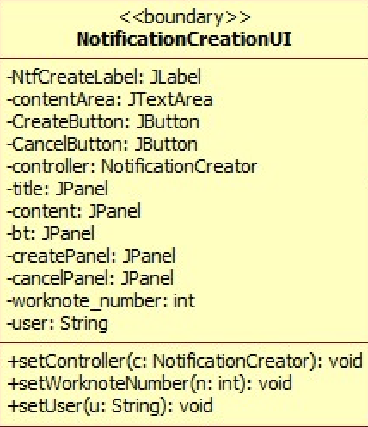
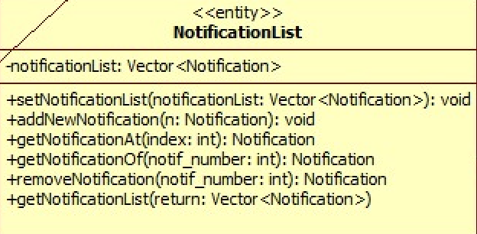
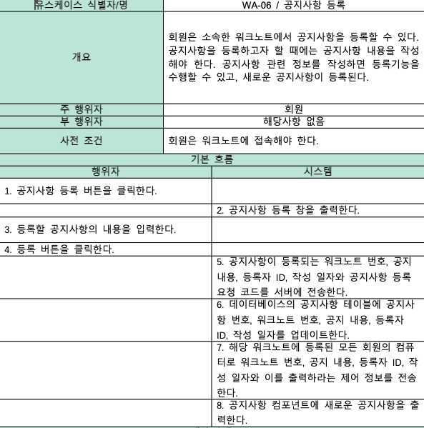
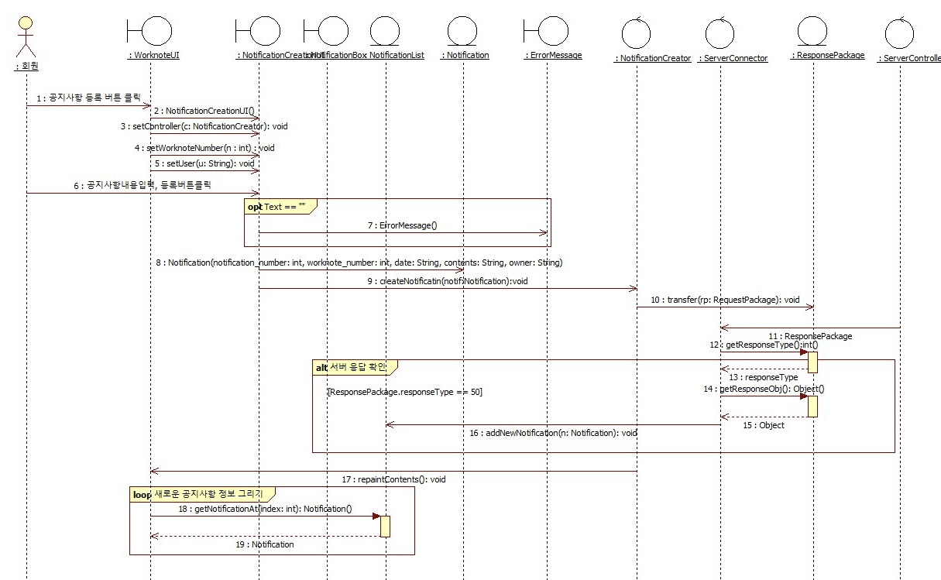
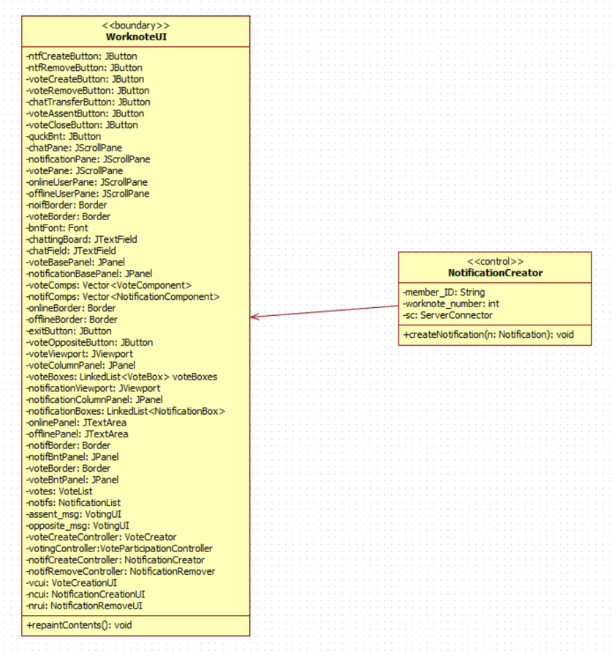
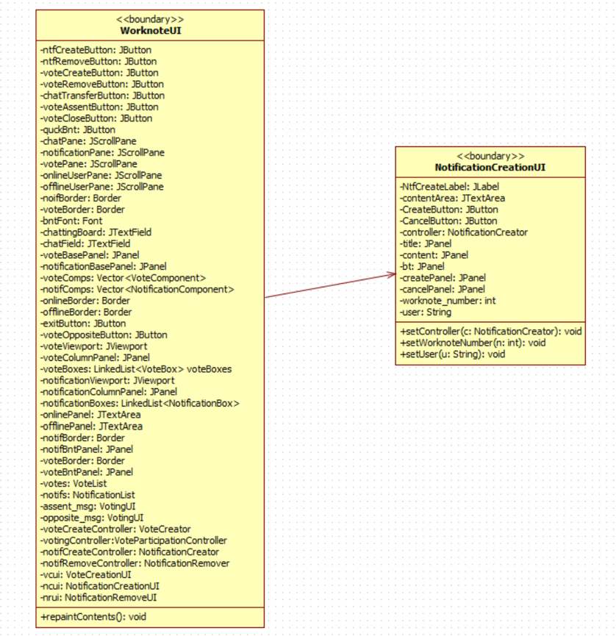
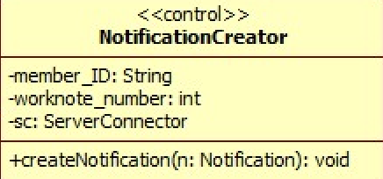
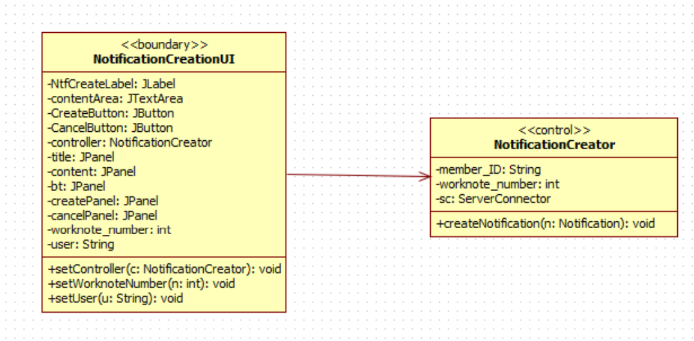
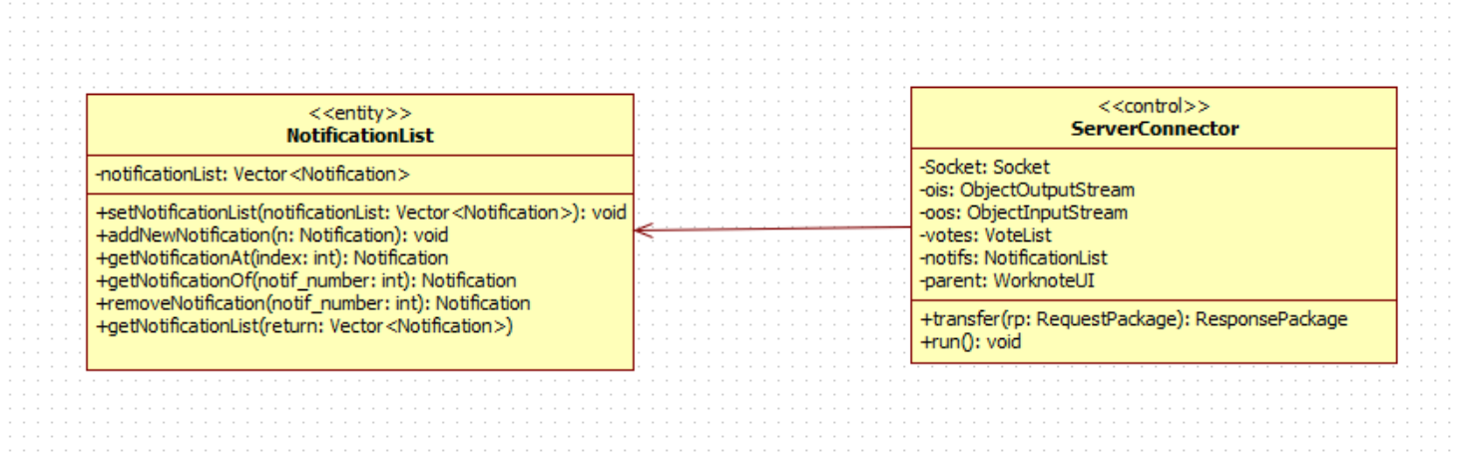
Part 3,
소스코드 및 설계서
(3) 공지사항 등록

Slide 9
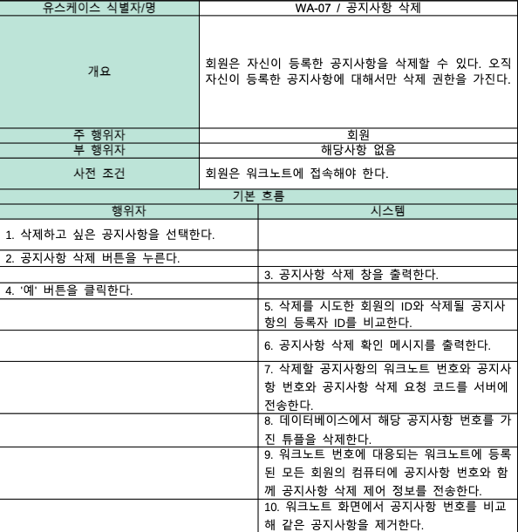
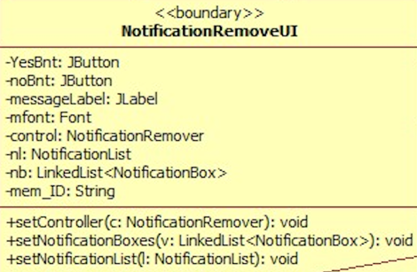
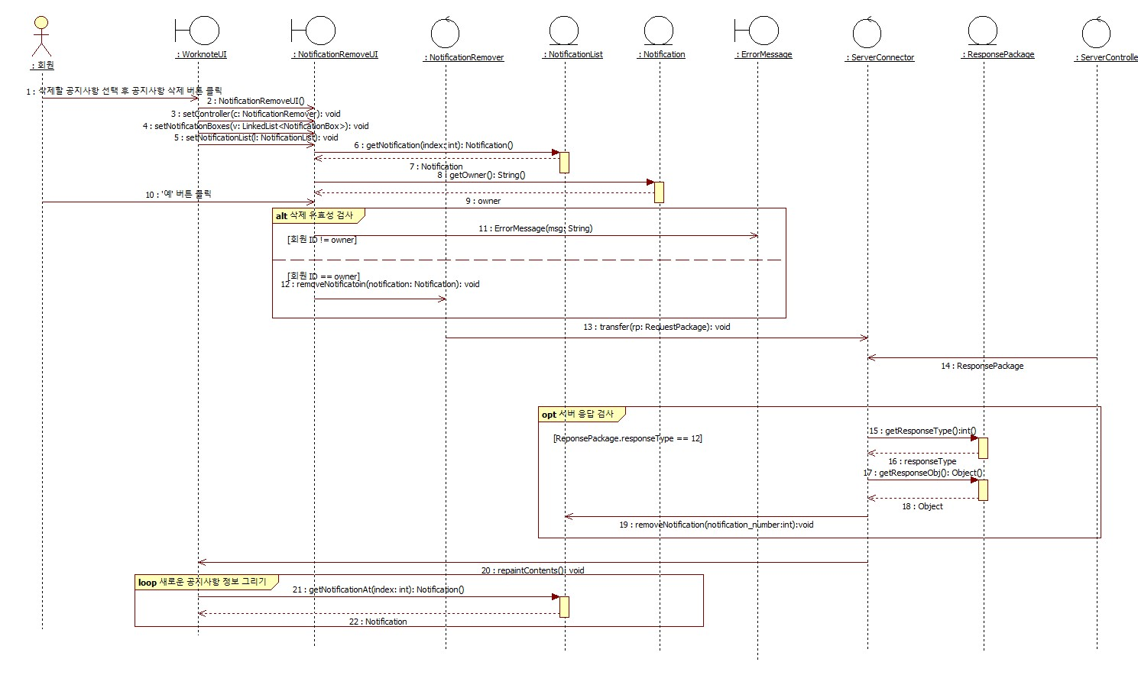
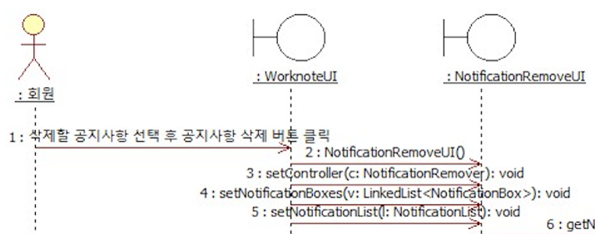
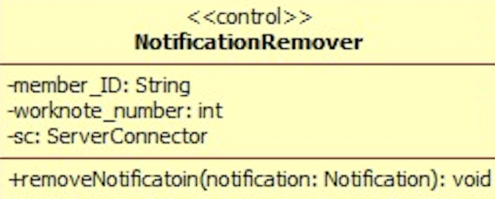
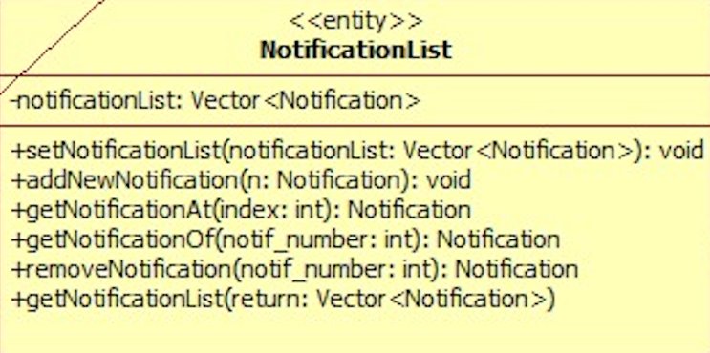
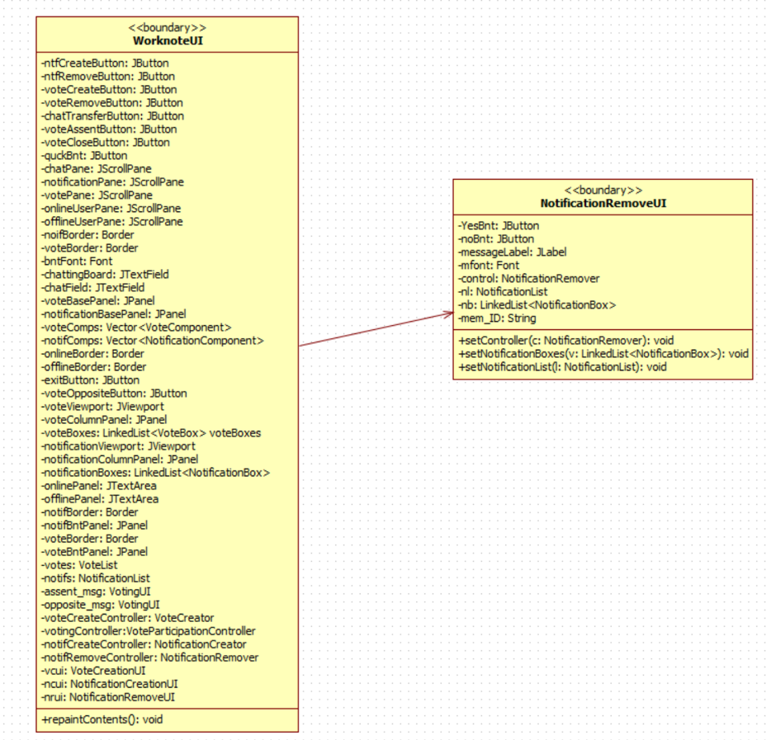
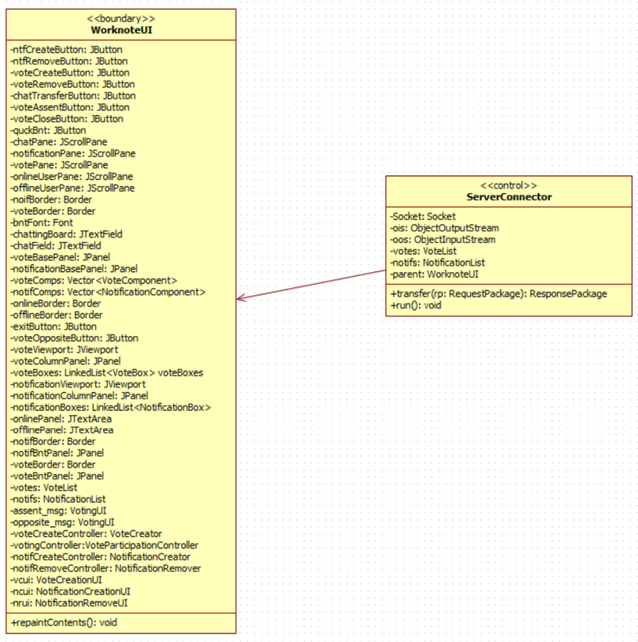
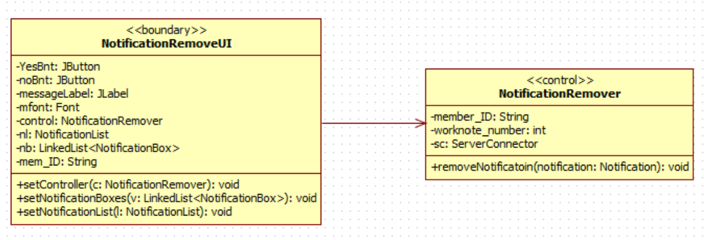
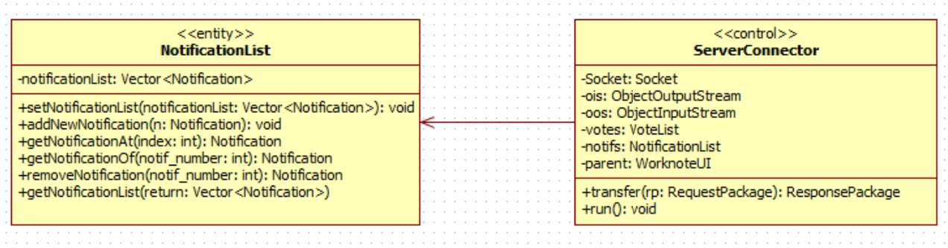
Part 3,
소스코드 및 설계서
(4) 공지사항 삭제

Slide 10
Part 4,
테스팅
블랙박스 테스팅(투표 등록)
입력변수 | 적합 조건 | 부적합 조건
투표 내용 | 1글자 이상, 50글자 이하 | 0개 글자, 51개 이상 글자
NO | 적/부 | 입력 유형 | 입력 | 예상결과 | 실제결과 | 조시 사항 | 조치 결과
1 | 부 | 0개 글자 |  | 에러 메시지 출력 | 에러메시지 출력 | - | -
2 | 적 | 1개이상 50개 이하 글자 | 테스트 텍스트 | 투표 생성 | 투표 생성 | - | -
3 | 부 | 50개 초과 글자 | = 51개 | 에러 메시지 출력 | 에러 메시지 출력 | - | -

Slide 11
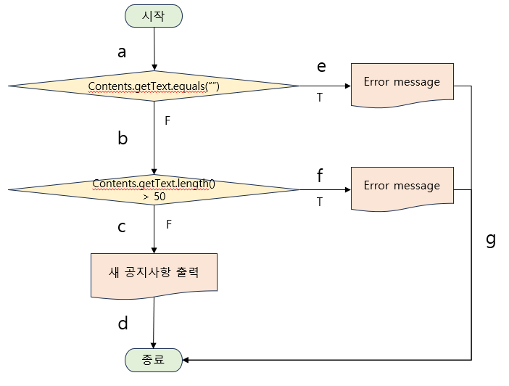
Part 4,
테스팅
화이트박스 테스팅(공지사항 등록)
NO | 테스트 케이스 | 실제 결과 | 조치 사항
 | 입력값 | 경로 | 출력값
1 | ” “ | a-e-g | 에러 메시지 출력
2 | “=“를 51개 | a-b-f-g | 에러 메시지 출력
3 | “테스트 투표” | a-b-e-d | 새 공지사항 출력
NO | 예상 결과 | 실제 결과 | 조치 사항 | 조치결과
1 | 에러 메시지 | 에러 메시지 | - | -
2 | 에러 메시지 | 에러 메시지 | - | -
3 | 새 공지사항 출력 | 새 공지사항 출력 | - | -

Slide 12
Part 5,
위험분석
리스크 계량화/리스크 식별 및 우선순위 결정
발생확률 | 발생확률 범위(%)
상 | 80% 이상
중 | 20% ~ 80%
하 | 20% 이하
영향도 | 일정 초과 범위(%)
상 | 10% 이상
중 | 2% ~ 10%
하 | 2% 이하
분야 | 리스크 요소 | 원인 | 발생확률 | 영향도 | 우선순위
고객 | 프로젝트 요구사항 변경 | 개발 SW 기능이 모호함 | 상 | 상 | 1
인력 | 너무 복잡한 시스템 | 개발 능력을 고려하지 않은 복잡한 시스템 설계 | 상 | 상 | 1
 | 팀원 중도 포기 | 대화의 부족 | 하 | 중 | 3
 | 팀원 간의 불화 | 대화의 부족 | 중 | 중 | 3
기술 | DB구축 실패 | DBMS 지식, 경험 부족 | 중 | 중 | 3
 | 개발 언어 부적절 | 팀원들의 지식 파악 실패 | 하 | 상 | 3
개발 프로세스 | 개발 기간 부족 | 타 강의 과제와 기존 산출물 수정, 요구사항 변경 | 상 | 상 | 1
 | 산출물 생성 실패 | 프로젝트 관리 지식의 부족 | 상 | 중 | 2

Slide 13
Part 5,
위험분석
리스크 관리 계획
분야 | 리스크 요소 | 대응방안
고객 | 프로젝트 요구사항 변경 | 팀원 간 합의를 통한 요구사항 선택과 배제
인력 | 너무 복잡한 시스템 | 팀원 간 대화를 통한 시스템 단순화, 더 간단한 구현 방안 탐색
 | 팀원 중도 포기 | 교수님께 보고 후 개발 기간 수정
 | 팀원 간의 불화 | 우선 대화 시도, 차도가 없을 시 교수님께 보고
기술 | DB구축 실패 | 파일 시스템으로 전환
 | 개발 언어 부적절 | 개발에 필요한 수준으로 학습
개발 프로세스 | 개발 기간 부족 | 개발 일정 조율, 개발 범위 축소
 | 산출물 생성 실패 | 산출물 작성 방법 재학습

Slide 14
“
프로그램 시현
”

